Slide 2
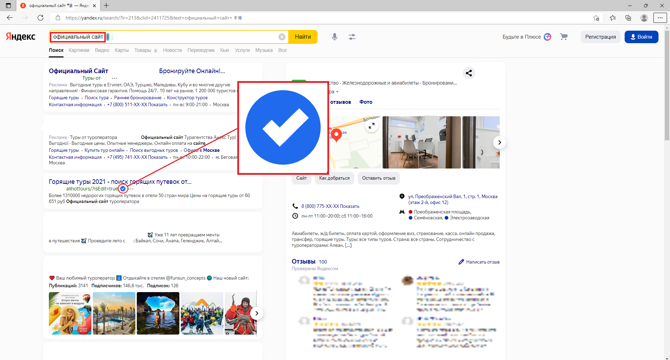
Поиск нахождения туров
Напишите в поисковую строку: “Официальный сайт ~сайт турагентства/туроператора~”. После этого появится список сайтов нужного туроператора. Выберите тот, рядом с адресной строкой которого будет находится галочка - навигационный ответ.*
! Значок “навигационный ответ” - метка отображается в тех случаях, когда есть высокая степень уверенности в том, что именно этот сайт нужен пользователю по данному запросу.
*Примечание
Функция “Навигационный ответ” работает только в браузере “Яндекс”.
https://nashaplaneta.net/sovety1/aviabilety-moshenniki/

Slide 3
Туроператор или турагентство
туроператор
турагентство
Туроператор может лично продавать туры, но в некоторых ситуациях они бывают дороже, чем у турагентств.
Прямой контакт с покупателем при возникновении проблем.
Может показывать туристам путевки от одного оператора, либо от нескольких.
Агентство чаще всего предоставляет скидку на туры.
! Важно учесть, что цена тура может измениться между периодом нахождения и бронирования тура. Т.е. цена может быть не той, которой вы увидели на сайте перед бронированием, например с надбавкой за топливный сбор или доплатой за регулярный рейс. Это характерно при покупке как и у туроператоров, так и у турагентств.
https://chip.travel/blog/turagent-otvechaet-turoperator-i-turagentstvo-v-chem-raznitsa/

Slide 4
Регулярный или чартерный рейс
регулярный
чартерный
В отличие от чартера, регулярный рейс полетит, даже если вы будете единственным пассажиром в салоне.
Время начала рейса не зависит от количества пассажиров в самолёте.
Присутствует страховка от невыезда.
Чем ближе вылет, тем дороже билеты, так как регулярные рейсы закупаются заранее туроператорами.
Одним из важных преимуществ этого рейса заключается в дешевизне.
При чартере невозможно будет вернуть билет.
Ещё в некоторых направлениях не присутствуют уровни комфорта.
Шанс переноса или задержки рейса, поскольку регулярные рейсы в приоритете у аэропортов.
https://biletkassa.ru/vidy-rejsov-samoletov-chem-otlichaetsya-charternyj-ot-regulyarnogo/

Slide 5
Возвратный и невозвратный билет
Условия возврата билетов
Возвратный
Невозвратный
За 24 часа до начала регистрации можно вернуть полную стоимость билета (по возвратному тарифу).
Если возвращаете меньше, чем за 24 часа, то вернут 75% от стоимости.
После начала регистрации деньги вернуть нельзя.
Авиакомпания отменила ваш рейс;
Вылет задержали настолько, что у вас изменились планы поездки;
Заболели вы или близкий родственник, который должен лететь с вами;
Умер близкий родственник;
Вас не посадили на ваш рейс.
https://lenta.ru/articles/2017/07/27/vozvrat/

Slide 6


Надбавки к цене тура
Багаж
Примерные общепринятые правила и нормы провоза багажа.:
Предел веса достигает 20 кг в эконом-классе, 30 бизнес-класс, 40 в первом.
На трансатлантических рейсах разрешено провозить в багаже 2 места, суммарные габариты не должны превышать 158 см для эконом-класса или 203 см, а вес не более 32 кг.
Ручная кладь
По стандартам можно пронести одно место ручной клади.:
Вес ручной клади входит в общую норму веса для бесплатного провоза багажа и не должен превышать 10 кг.
Ручная кладь должна иметь соответствующие размеры, чтобы поместиться на полку над сиденьем или под кресло пассажира.
https://sto-dorog.ru/news/izmeneniya_v_pravilakh_provoza_bagazha/
https://www.skyscanner.ru/news/pravila-provoza-ruchnoi-kladi/

Slide 7

Надбавки к цене тура
Авиаперелет с детьми или младенцами
Один взрослый пассажир может оформить перевозку одного ребенка в возрасте до 2-х лет без предоставления отдельного места.:
Питание на борту для детей до 2-х лет не предоставляется.
Для младенцев до 2-х лет можно приобрести отдельное место по предварительному запросу у туроператора, в данном случае оплачивается полная стоимость билета.
https://samolets.com/pravila-pereleta-s-detmi/

Slide 8


Страхование
https://adijuhpalace.ru/raznoe/poterya-bagazha-poteryan-bagazh-pri-perelete-chto-delat-esli-chemodan-poteryali-ili-povredili.html
Медицинская страховка
В турпакетах туроператоры включают самый экономичный вид страхования, который не покрывает некоторые виды рисков на отдыхе.
Дополнительная страховка также будет полезна при путешествии с детьми.
Страхование на случай утери или задержки багажа
В случае утраты багажа выплачивается компенсация 25 у.е. за 1 кг для класса "Эконом".
50 у.е. за 1 кг для класса "Бизнес".
При повреждении аксессуара багажа (чемодан, сумка, рюкзак) предусмотрена компенсация в размере 70 у.е., но не более чем за 2 единицы багажа.
Задержка багажа более 6 часов подразумевает компенсацию в размере 100 у.е на одного застрахованного
http://www.planeta-p.ru/tourist/insure_tourist/

Slide 9
Страхование
Страховка от банкротства туроператора.
Оформляется при покупке туров.
Стоимость страховки составляется 8-12 % от стоимости тура. Оформлять её стоит в случае неуверенности в туроператоре.
Если туроператор долго находится на рынке продаж и имеет положительные отзывы, то можно обойтись без данного вида страхования.
Страховка от невыезда
Страховку от туроператора, нужно оформить заранее, примерно за две недели до даты вылета.
Цена страховки ниже, если её приобретать напрямую у туроператоров.
Цена страхования полностью зависит от стоимости тура, но обычно она составляет от 1 до 5 % от цены турпакета.
https://gbu-aero.ru/doplaty/bankrotstvo-turoperatorov-strahovka-kto-sleduyushhij-spisok.html

